Slide 1
TIẾP CẬN XUẤT HUYẾT TỬ CUNG BẤT THƯỜNG
THEO PHÂN LOẠI PALM – COEIN FIGO 2018
GV hướng dẫn: ThS.BS. Ngô Thị Bình Lụa
Nhóm 1 – Tổ 28.1

Slide 2
Mục tiêu
Tầm quan trọng của việc hiểu biết về AUB
Hệ thống phân loại PALM – COEIN
Guildeline FIGO 2011 – updated 2018
AUB ở các đối tượng đặc biệt
Phân biệt các nguyên nhân cấu trúc

Slide 3
Tổng quan
Là một vấn đề thường gặp
Than phiền chính
#30% lý do đi khám
“một người phụ nữ trong cuộc đời sẽ có ít nhất một lần đối mặt với xuất huyết tử cung bất thường ”
Notes:
Xuất huyết tử cung bất thường được định nghĩa là xuất huyết từ tử cung nhưng thay đổi so với chu kỳ kinh ở bất kỳ một trong các hình thức sau: thay đổi về tính chu kỳ, số ngày hành kinh, lượng máu kinh và triệu chứng đi kèm.
30% phụ nữ đi khám phụ khoa là do xuất huyết tử cung bất thường.
Ảnh hưởng đến chất lượng cuộc sống và chức năng sinh sản
Một tác giả nào đó đã nói: “một người phụ nữ trong cuộc đời sẽ có ít nhất một lần đối mặt với xuất huyết tử cung bất thường ”

Slide 4
Hậu quả AUB
Hơn ½ phụ nữ bị ảnh hưởng AUB không tìm đến chăm sóc y tế
Ảnh hưởng từ nhẹ đến trầm trọng khả năng lao động
Giảm chất lượng cuộc sống
Tăng tỷ lệ bệnh tật và tử vong cho sản phụ/thiếu máu do AUB
The two FIGO systems for normal and abnormal uterine bleeding symptoms and classification of causes of abnormal uterine bleeding in the reproductive years: 2018 revisions

Slide 5
Hệ thống của FIGO
Các thuật ngữ , triệu chứng của AUB
Mô tả dựa trên tần suất, tính đều đặn, thời gian, lượng, tính chất xuất huyết
Phân loại các nguyên nhân của AUB
=> PALM – COEIN
Notes:
Trong tiếp cận của FIGO có hai hệ thống:
Hệ thống 1: Các định nghĩa AUB
Hệ thống 2: Phân loại các nguyên nhân AUB

Slide 6
Định nghĩa
Chu kì kinh nguyệt bình thường: 24 – 32 ngày
Thời gian hành kinh: 3 – 7 ngày.
Lượng máu mất trung bình: 33 ml.
=> AUB : xuất huyết từ tử cung nhưng thay đổi về tính chu kì, lượng máu, số ngày, tính chất đi kèm
Notes:
Vì sự rất thường gặp và ảnh hưởng của AUB nên chúng ta cần thiết có hiểu biết về vấn đề này.

Slide 7
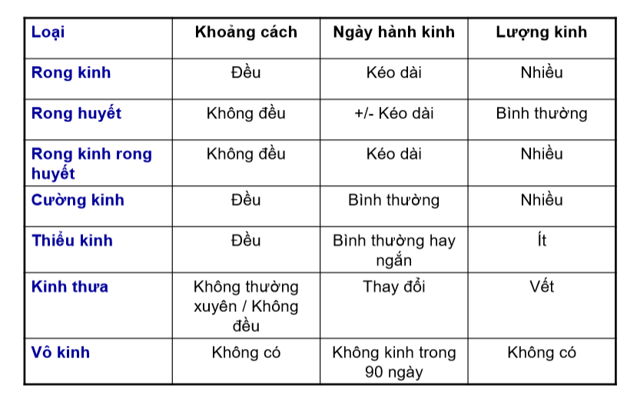
Hệ thống 1
Notes:
Về các định nghĩa cũ thì mọi người đã biết
Chú ý phân biệt rong kinh, cường kinh và rong huyết
Tuy nhiên trên lâm sang, nhất là đối với những BN có chu kì không đều,
cần phải khai thác các triệu chứng thường gặp khi hanh kinh như đau tức vú, nặng bụng, thống kinh, mỏi lưng…
để xem AUB này có liên quan đ kì kinh

Slide 8
Đặc điểm | Thay đổi mới của FIGO 2018
Tần suất | Thêm “Vô Kinh”
Sự đều đặn | Chu kì cho phép dao động ≤8 ngày Dao động tối đa phụ thuộc độ tuổi: 18–25: ≤9 days; 26–41: ≤7 days 42–45: ≤9 days
Thời gian hành kinh | Chu kì bình thường <= 8 ngày Chu kì dài : > 8 ngày
Lượng | Thêm định nghĩa cường kinh (HMB) NICE Lượng chảy máu ảnh hưởng chất lượng sống
XH giữa 2 kì kinh | ĐN triệu chứng của XH giữa kì kinh XH tự phát xảy ra giữa kì kinh Có thể là chu kì hoặc ngẫu nhiên
Notes:
Sự đều đặn: Để áp dụng thực tế, chu kì kinh bình thường có thể dao động ± 4 ngày. Ví dụ Một người 20 tuổi có chu kì kinh những tháng gần đây là 28 ngày, 31 ngày, 29 ngày vẫn được coi là đều
Cường kinh là định nghĩa của triệu chứng, không phải bệnh.

Slide 9
Thuật ngữ
Acute AUB | - Heavy bleeding - Is of sufficient quantity to require immediate intervention to minimize or prevent further blood loss. Acute heavy menstrual bleeding may present in the context of existing chronic AUB or can occur absent such a background history.
Chronic AUB | Chronic AUB is ‘‘bleeding from the uterine corpus that is abnormal in duration, volume, and/or frequency and has been present for the majority of the last 6 months.’’
Notes:
AUB cấp tính: là tình trạng xuất huyết nặng. Lượng máu mất nhiều cần can thiệp ngay lập tức để giảm thiểu hoặc ngăn ngừa mất máu thêm.
Chảy máu kinh nguyệt nặng cấp tính có thể xuất hiện trong bối cảnh của AUB mãn tính hiện tại hoặc có thể xảy ra trong tiền sử.
AUB mãn tính là xuất huyết tử cung bất thường về thời gian, lượng và / hoặc tần suất và kéo dài ≥ 6 tháng.

Slide 10
Heavy menstrual bleeding (HMB) | Excessive menstrual blood loss which interferes with a woman’s physical, social, emotional, and/or material quality of life
Intermenstrual bleeding (IMB) | IMB is defined as irregular episodes of bleeding, often light and short, occurring between otherwise fairly normal menstrual periods. *
Iron deficiency anemia (IDA) | Iron-deficiency anemia is anemia caused by a lack of iron
Notes:
HMB ( cường kinh ) được xác định là tình trạng mất máu kinh nguyệt quá mức gây trở ngại cho chất lượng cuộc sống, cảm xúc của người phụ nữ và có thể xảy ra đơn độc hoặc kết hợp với các triệu chứng khác .
IMB ( rong huyết ) : xuất huyết giữa các chu kỳ được định nghĩa là các đợt chảy máu bất thường, thường là nhẹ và ngắn, xảy ra giữa các chu kì kinh nguyệt bình thường. => update mới
IDA: TMTS
http://www.pharllc.com/wp-content/uploads/2014/03/Fraser-Semin-Reprod-Med-2011.pdf

Slide 11
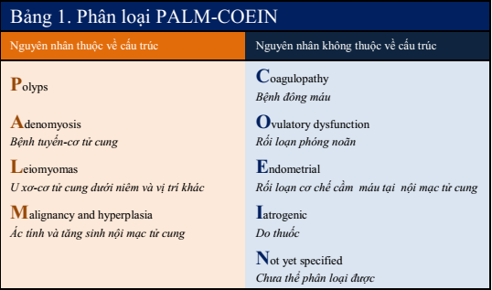
Hệ thống 2
Notes:
Năm 2011, Liên đoàn Sản Phụ khoa Thế Giới (International Federation of Gynaecology and Obstetrics) (FIGO) phân xuất huyết tử cung bất thường thành 2 nhóm:
- Nhóm có nguyên nhân thuộc về cấu trúc
- Nhóm có nguyên nhân không thuộc về cấu trúc

Slide 12
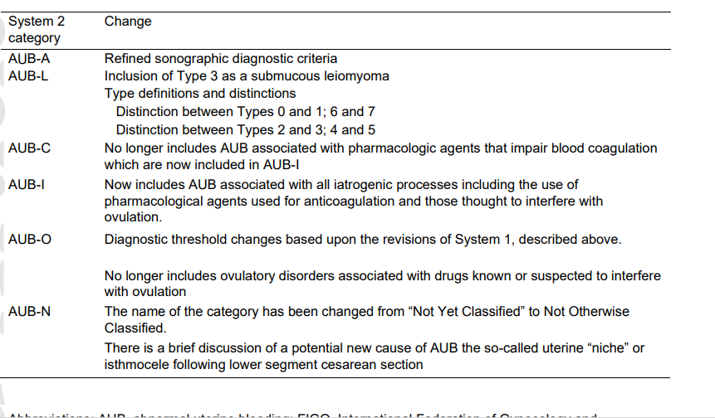
Notes:
Đây là những thay đổi của bảng phân loại mới so với bảng phân loại cũ. Sẽ được nói rõ hơn trong các slide tiếp theo.
Năm 2018, FIGO đã có những sửa đổi về cách phân loại
A: Thay đổi tiêu chuẩn chẩn đoán trên siêu âm
L: Type 3 là u xơ cơ tử cung dưới niêm mạc
Phân biệt type 0 và 1; 6 và 7
Phân biệt type 2 và 3; 4 và 5
C: Không còn bao gồm AUB do RLĐM do thuốc (được chuyển qua AUB – I)
I: Bao gồm AUB liên quan đến tất cả quá trình điều trị (bao gồm thuốc kháng đông và những thuốc ảnh hưởng đến quá trình phóng noãn)
O: Thay đổi ngưỡng chẩn đoán dựa trên sự chỉnh sửa hệ thống 1
Không còn bao gồm RL phóng noãn liên quan đến thuốc (được nghĩ có ảnh hưởng phóng noãn)
N: Được sửa từ Not Yet Classified thành Not Otherwise Classified
Có 1 cuộc thảo luận nhỏ về 1 nguyên nhân mới gây AUB được gọi là hốc tử cung (Uterine “niche”) hoặc thoát vị eo TC lquan mổ lấy thai (Isthmocele)

Slide 13
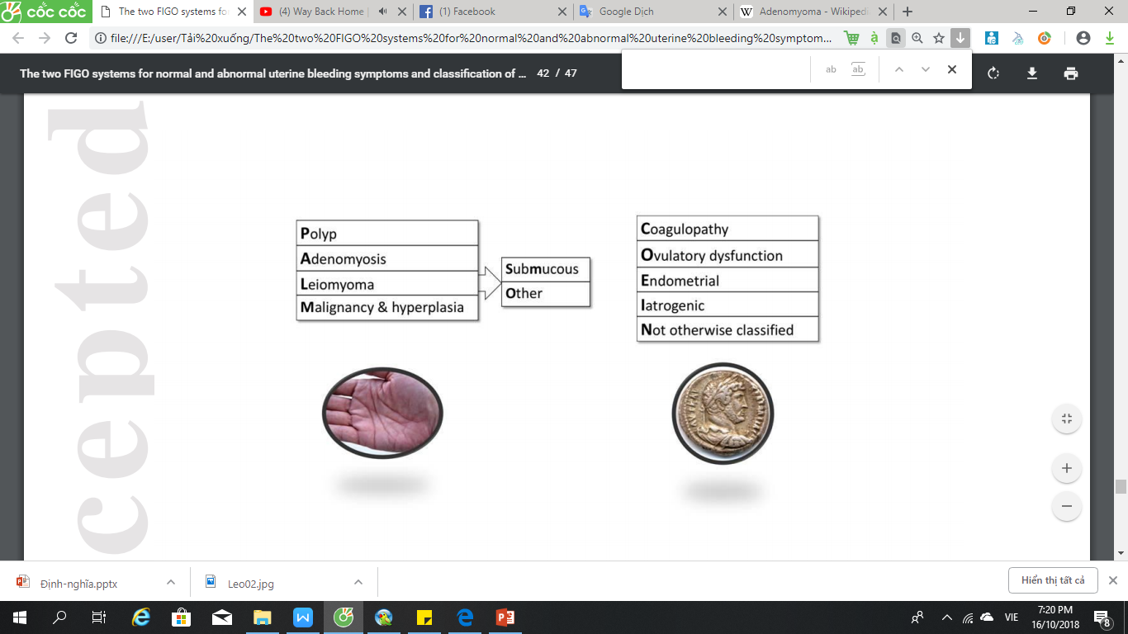
Anticoagulant
Nonsteroidal
pharma
Notes:
AUB- N , “ nhóm nguyên nhân không phân loại ” được hình thành trong hệ thống FIGO ban đầu gồm các bệnh hoặc nguyên nhân hiếm gặp như dị dạng động mạch (AVMs) ,thoát vị eo TC (isthmocele- thường gặp ở các trường hợp mổ lấy thai trước đây )
AUB - I:
Ngoài steroid sinh dục như estrogen, progestin, androgen , hiện bổ sung thêm « nonsteroidal pharmaceuticals « ( dược phẩm không chứa steroid ) gây rối loạn rụng trứng ( chẳng hạn như những tác động đến chuyển hóa dopamine) bao gồm phenothiazin và thuốc chống trầm cảm ba vòng.
Trong phân loại ban đầu , phụ nữ có AUB và có sử dụng thuốc kháng đông sẽ được phân loại là (AUB-C); hiện tại , thuốc kháng đông được đưa vào nhóm Iatrogen và được phân loại là AUB-I.
Thuốc kháng đông không chứa vitamin K như rivaroxaban tác động đến lượng máu kinh nguyệt nhiều hơn so với các thuốc kháng vitamin K truyền thống như warfarin

Slide 14
AUB – P | Polype lòng tử cung Polype cổ tử cung | 16.24%
AUB – A | Adenomyosis (Bệnh tuyến cơ tư cung) | 4.94%
AUB – L + SM + Other | Leiomyoma (U xơ cơ tử cung) | 12.35%
AUB - M | Tăng sinh không điển hình Carcinoma | 1.90%
Notes:
Ở Trung Quốc, 2 năm trước áp dụng guideline và bảng phân loại của FIGO cũ
Liên đoàn sản phụ khoa quốc tế làm thống kê về tỷ lệ các nguyên nhân ở 103 phụ nữ đến khám trong vòng 6 tháng ở BV Đại học Bắc Kinh ☺)
Kết quả được kèm trong bảng.
*Polyp:
Phần lớn là không có triệu chứng. Tùy theo vị trí của polyp mà sẽ có những kiểu xuất huyết tử khác nhau.
Thường không gây ra triệu chứng nào.
Các triệu chứng bao gồm kinh nguyệt không đều, chảy máu giữa 2 kỳ kinh, rong kinh và rong huyết sau mãn kinh. Nếu polyp nhô ra qua cổ tử cung vào âm đạo, đau bụng sau giao hợp có thể xảy ra.
Adenomyosis có triệu chứng :
Thống kinh
Rong huyết, nội mạc tử cung dày : liên quan đến cường estrogen tại chỗ.
Hiếm muộn
*Leiomyoma: trên ls thường được gọi nhiều tên như u xơ cơ tử cung, u xơ tử cung, nhân xơ tử cung
Thường Leiomyoma dưới niêm mới gây ra AUB, thường là rong hay cường kinh, nên trong phân loại đề nghị phân loại chi tiết hơn là L SM hay L –other
Một BN có thể có nhiều bệnh lý tồn tại cùng lúc

Slide 15
AUB - C | Rối loạn đông máu | 1.04%
AUB – O | Rối loạn phóng noãn | 57.74%
AUB – E | Rối loạn cơ chế cầm máu NMTC | 2.18%
AUB - I | Nội tiết, dụng cụ Thuốc kháng đông Nhóm không nội tiết | 2.66%
AUB - N | Not otherwise yet | 0.95%
Notes:
*đã thay đổi nhóm dùng kháng đông là AUB - I
Phần lớn các bệnh lý rối loạn đông máu là bệhn Von W
Rối loạn cơ chế đông máu tại nội mạc tử cung: bằng chứng độ tin cậy cao đã chứng minh + sự thiếu hụt sản xuất các yếu tố co mạch tại chỗ như là endothelin-1 và prostaglandin F2α,
+ và/hoặc sự gia tăng các yếu tố kháng cục máu đông do sự kích hoạt quá mức plasminogen,
+ tăng sản xuất các chất giãn mạch, như là protaglanding E2 và prostacyclin.
+ có thể nguyên phát hay thứ phát sau viêm, nhiễm
Do các điều trị nội tiết hay dụng cụ * Chưa phân loại được:
Cơ chế gây AUB chưa rõ
Chưa có định nghĩa hay tiêu chuẩn chẩn đoán rõ rang:
Ví dụ như dị dạng động mạch, giả lạc nội mạc tử cung, phì đại cơ tử cungvà viêm nội mạc tử cung mạn tính,...

Slide 16
Guideline FIGO 2018 Tiếp cận AUB
Bước 1: Đánh giá ban đầu
Bước 2: Xác nhận tình trạng rụng trứng
Bước 3: Tầm soát rối loạn đông máu
Bước 4: Đánh giá nội mạc tử cung
Bước 5: Đánh giá cấu trúc buồng tử cung
Bước 6: Đánh giá cơ tử cung

Slide 17
KÍ HIỆU
Đề nghị: đầy đủ để tránh bỏ sót
AUB - P0 A0 L1(SM) M0 - C0 O1 E0 I0 N0 :))
Trong thực hành lâm sàng
AUB - L(SM) O.
Notes:
Một cá nhân có thể tìm thất 1 hoặc nhiều hơn các nguyên nhân gây ra/ góp phần vào triệu chứng AUB.
Tương tự như TNM phân loại khối u ác tính, mỗi thành phần đều được gọi tên cho tất cả bệnh nhân.
Ví dụ, nếu một bệnh nhân đã được xác định có rối loạn phóng noãn, 2 u xơ cơ tử cung cùng loại, và không có bất thường khác, người đó sẽ được phân loại hoàn chỉnh như sau: AUB P0 A0 L1(SM) M0 - C0 O1 E0 I0 N0 :)).
Người ta cũng nhận ra là trong thực hành lâm sàng, kí hiệu đầy đủ này thì cồng kềnh, và đề nghị rút gọn, có thể phân loại thành AUB L(SM) O.
Tiếp cận chi tiết theo guideline => Khải

Slide 18
Guideline FIGO 2018 Tiếp cận AUB
Bước 1: Đánh giá ban đầu
Bước 2: Xác nhận tình trạng rụng trứng
Bước 3: Tầm soát rối loạn đông máu
Bước 4: Đánh giá nội mạc tử cung
Bước 5: Đánh giá cấu trúc buồng tử cung
Bước 6: Đánh giá cơ tử cung

Slide 19
Bước 1: Đánh giá ban đầu
Mất máu nặng
Thiếu máu thiếu sắt
Thai kì
Chảy máu từ vị trí khác
Hỏi bệnh sử + tiền căn
CTM
Serum ferritin
Beta-hCG
đặt mỏ vịt quan sát
AUB - I
Notes:
Tiếp cận một phụ nữ tuổi sinh sản với xuất huyết âm đạo cấp hay mạn nghĩ đến AUB, nhà lâm sàng cần phải đánh giá cẩn thận để chắc chắn rằng chảy máu này không liên quan đến thai kì chưa được chẩn đoán và không bắt nguồn tử cổ hay kênh tử cung, đúng hơn là từ các vị trí khác. Sự hiện diện một thai kì có thể xác định chính xác bởi trễ kinh + b-hCG (Xác định vị trí và khả năng sinh sống của thai kì không đề cập trong bảng phân loại này). Người phụ nữ có cả AUB cấp và mạn nên được đánh giá mất máu với một xét nghiệm Hgb, Hct (tốt nhất là CTM có cả tiểu cầu). Một khi sự chảy máu đã được xác nhận hoặc, trong trường hợp không có nguồn chảy máu nào khác, nghi ngờ từ tử cung, nhà lâm sàng sẽ tiến hành theo kiểu hệ thống, đánh giá theo PALM - COEIN

Slide 20
AUB ở phụ nữ có thai
BA THÁNG ĐẦU | BA THÁNG CUỐI + GIỮA
Sẩy thai Thai ngoài tử cung Bệnh nguyên bào nuôi Xuất huyết do làm tổ của phôi | Hở eo tử cung Sẩy thai) Dọa sanh non Nhau tiền đạo Nhau bong non Vỡ tử cung Vỡ các mạch máu tiền đạo
Notes:
Đây là các nguyên nhân thường gặp của xuất huyết tử cung bất thường / phụ nữ có thai.
Luôn cần phải đánh giá tổng trạng BN xem đây có phải là 1 trường hợp cấp cứu cần can thiệp không.
Trong 3 tháng đầu, dễ bỏ xót chẩn đoán hay nhầm với một AUB không do thai.
Và nguyên nhân quan trọng là TNTC: luôn cảnh giác vì nguy hiểm tính mạng. Cũng có một phần nhỏ các nguyên nhân PALM COEIN tồn tại trên một thai kì, nên nếu các nguyên nhân do thai không giải thích được AUB, cần chủ động tim các nguyên nhân ko do thai.

Slide 21
Guideline FIGO 2018 Tiếp cận AUB
Bước 1: Đánh giá ban đầu
Bước 2: Xác nhận tình trạng rụng trứng
Bước 3: Tầm soát rối loạn đông máu
Bước 4: Đánh giá nội mạc tử cung
Bước 5: Đánh giá cấu trúc buồng tử cung
Bước 6: Đánh giá cơ tử cung

Slide 22
Bước 2: Xác nhận tình trạng rụng trứng
Rối loạn phóng noãn
Tuổi dậy thì
Quanh mãn kinh
Các bệnh lý liên quan:
+ PCOS + Cường/nhược giáp
+ Tăng prolactin máu
+ Rối loạn tâm thần…

Slide 23
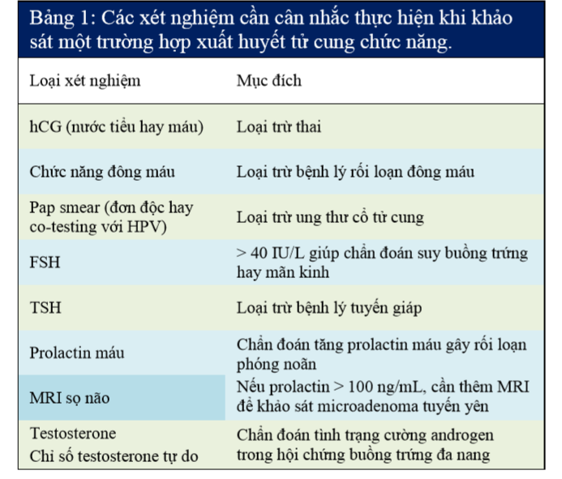

Slide 24
Guideline FIGO 2018 Tiếp cận AUB
Bước 1: Đánh giá ban đầu
Bước 2: Xác nhận tình trạng rụng trứng
Bước 3: Tầm soát rối loạn đông máu
Bước 4: Đánh giá nội mạc tử cung
Bước 5: Đánh giá cấu trúc buồng tử cung
Bước 6: Đánh giá cơ tử cung

Slide 25
Bước 3: Rối loạn đông máu
Thường xảy ra:
+ Cường kinh, rong kinh/ tuổi dậy thì
Khai thác bệnh sử + tiền căn có độ nhạy 90% trong việc tầm soát

Slide 26
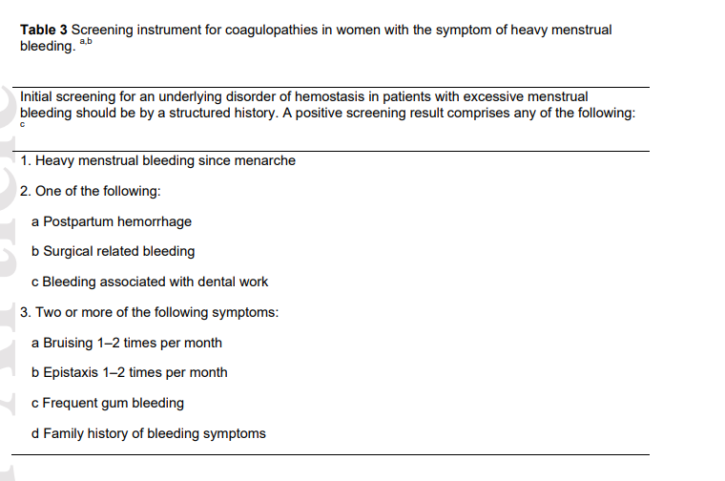

Slide 27
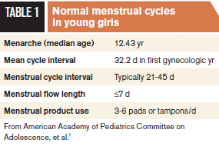
AUB – tuổi dậy thì

Slide 28

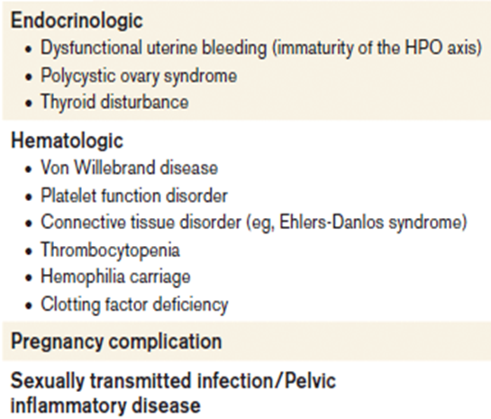
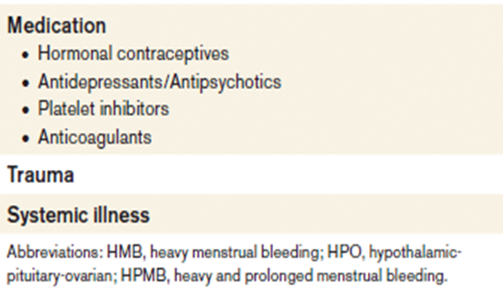

Slide 29
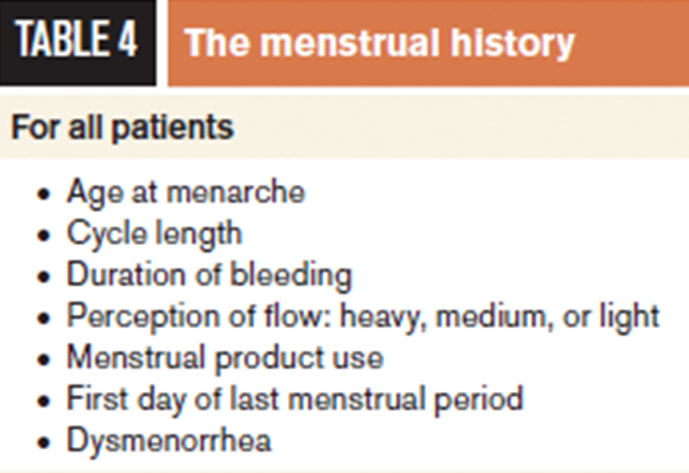
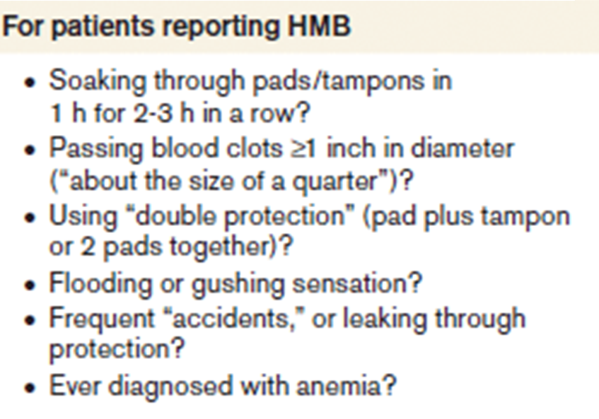

Slide 30

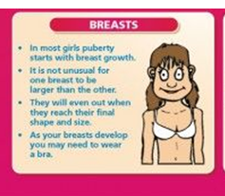

Slide 31
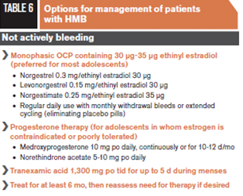

Slide 32
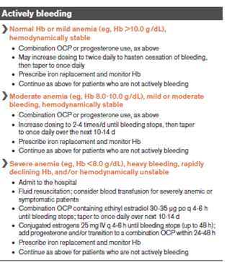

Slide 33
Guideline FIGO 2018 Tiếp cận AUB
Bước 1: Đánh giá ban đầu
Bước 2: Xác nhận tình trạng rụng trứng
Bước 3: Tầm soát rối loạn đông máu
Bước 4: Đánh giá nội mạc tử cung
Bước 5: Đánh giá cấu trúc buồng tử cung
Bước 6: Đánh giá cơ tử cung

Slide 34
Bước 4: Đánh giá nội mạc tử cung
AUB – M?
Đầu tay: Siêu âm => Độ dày NMTC
Không nạo sinh thiết NMTC thường quy
Các đối tượng có nguy cơ
Tuổi
Tiền căn
NMTC dày quan sát trên siêu âm
AUB dai dẳng
Notes:
hội chứng ung thư đại trực tràng không polyp di truyền (Lynch Symdrome) có nguy cơ ung thư trong suốt cuộc đời lên đến 60%, độ tuổi chẩn đoán 48 - 50.
AUB dai dẳng (không giải thích được, không đáp ứng điều trị)

Slide 35
AUB – Tiền MK – MK – Hậu MK
AUB chiếm khoảng 70% vấn đề khi khám phụ khoa tuổi quanh MK và sau MK ¹
BN Sau MK có AUB , tỉ lệ Ung thư NMTC khoảng 10% ( 1-25% tùy yếu tố nguy cơ ) ²
Tuổi xuất hiện AUB nhiều nhất là 41-50 tuổi (33.5%) ³
Spencer CP, Whitehead MI. Endometrial assessment re-visited. Br J Obstet Gynaecol 1999;106:623–32
APGO educational series on women's health issues. Clinical management of abnormal uterine bleeding. Association of Professors of Gynecology and Obstetrics, 2006.
Study of endometrial pathology in abnormal uterine bleeding J Obstet Gynaecol India. 2011 Aug;61(4):426-30. doi: 10.1007/s13224-011-0047-2. Epub 2011 Sep 22.

Slide 36
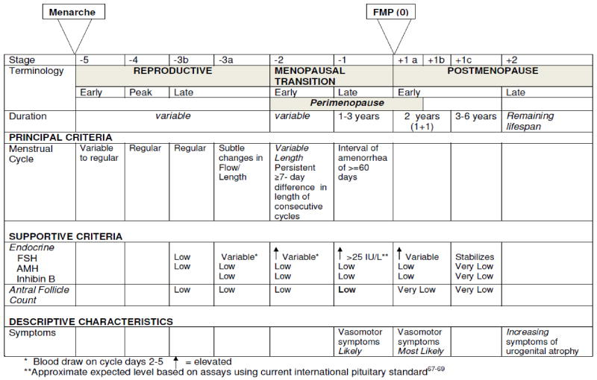
AUB – Tiền MK – MK – Hậu MK
Notes:
FMP trung bình : 51.5 tuổi
Quanh mãn kinh : 40s – 50s
The Stages of Reproductive Aging Workshop + 10 staging system for reproductive aging in women. Bảng đánh giá lão hóa hệ sinh sản

Slide 37
Nguyên nhân thường gặp
Quanh Mãn kinh :
AUB – O
Tăng sinh NMTC
Ung thư NMTC
Thai kỳ
STD

Slide 38
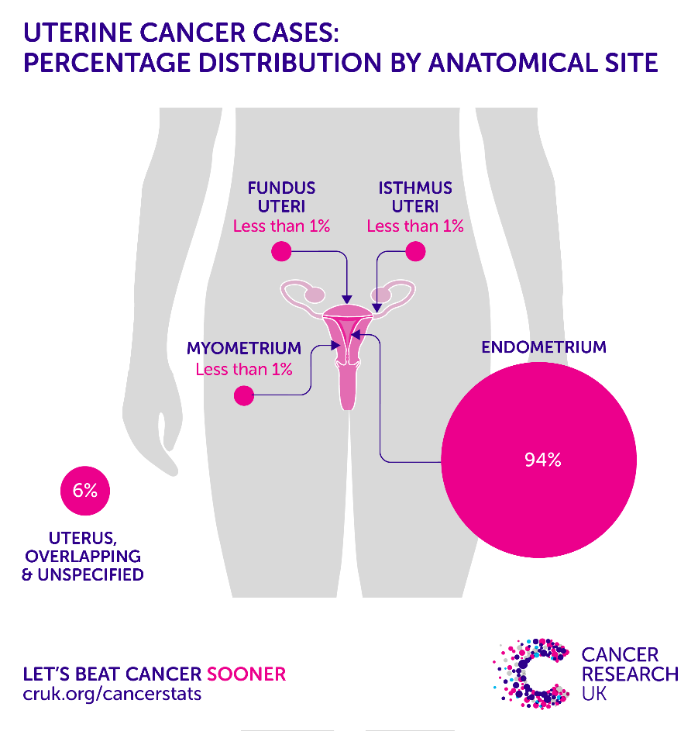
Nguyên nhân thường gặp
Hậu MK sớm : ¹
Tăng sản NMTC
Polyps
UXCTC dưới niêm
Hậu MK muộn: ²
Thiểu sản NMTC or âm đạo (59%)
Polyps
Tăng sinh nội mạc tử cung
Ung thư :
nội mạc tử cung (10%)
Ung thư CTC (2%)
sarcoma thân tử cung ..
1. Smith PP, O'Connor S, Gupta J, Clark TJ. Recurrent postmenopausal bleeding: a prospective cohort study. J Minim Invasive Gynecol 2014; 21:799.
2. Brand A, Dubuc-Lissoir J, Ehlen Y, Plante M. Diagnosis of endometrial cancer in women with abnormal vaginal bleeding. SOGC Clin Pract Guidelines. 2000;8:1–3.
Notes:
CM Â.đ ~ 4-11% sau MK, tương đồng t.điểm MK, tỉ lệ XH giảm theo thời gian
Có ng cứu quan sát 271 sau MK ghi lại , 409/1000 within 12 tháng sau MK còn 41/1000 ng/năm 3 năm sau MK
Nguyên nhân :
Thiểu sản NMTC – Â.Đ : đau khi giao hợp or XH tử cung sau giao hợp
K NMTC : Mỹ 2017 ~61380 ca ung thư tử cung mới. ~10.920 chết. Phần lớn 92% K NMTC
XH ÂD như 1 triejeu chứng khám, có hơn 90% BN hậu mãn kinh có carcinoma NMTC
Phần lớn ng nhân do thiểu sản âm đạo – NMTC
Tuổi- YTNC : 1-14% pn XH sau MK có K NMTC

Slide 39
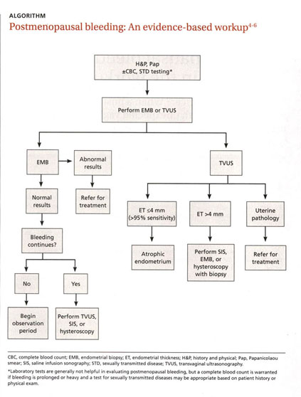
Tiếp cận
Có loại trừ được Tăng sinh NMTC và Ung thư NMTC không ?
Xác định nguyên nhân

Slide 40
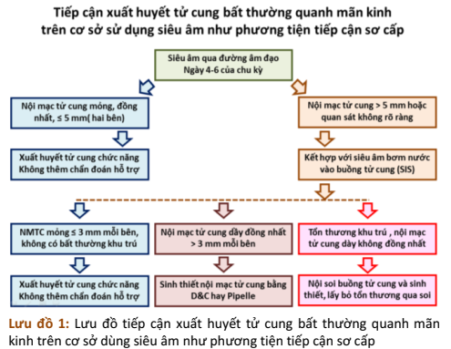

Slide 41
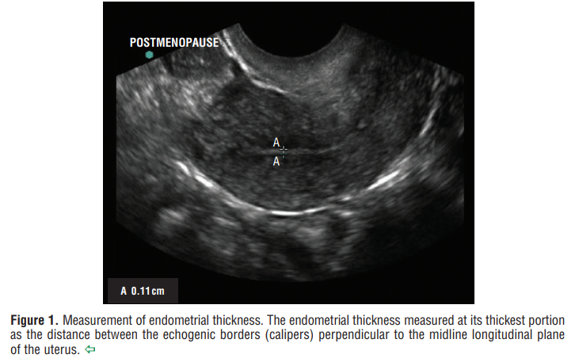
Siêu âm ngã âm đạo : khảo sát đầu tay
Mục tiêu : đánh giá cả lớp cơ và NMTC
Nhược điểm: khó đánh giá khi
Tử cung axial
Béo phì
Có UXCTC đồng thời
Tiền căn PT tử cung
Notes:
Đánh giá qua MP dọc giữa TC- NM giữa 2 bờ. → nhược điểm khi :

Slide 42
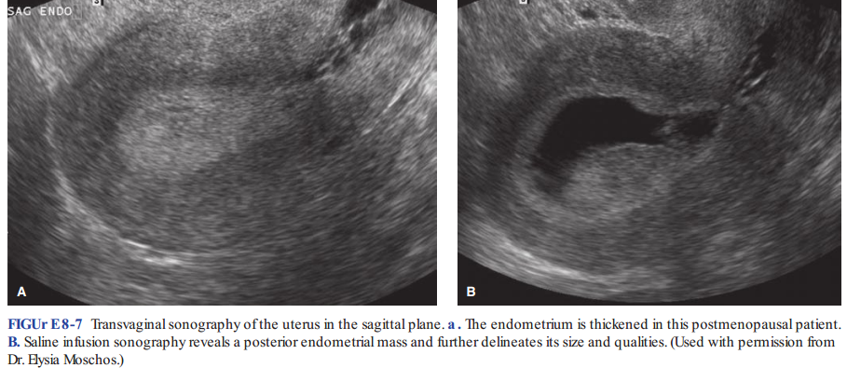
Siêu âm có bơm nước (SIS):
Ưu điểm hơn TVS là đánh giá khối ở lòng TC, phân biệt NMTC, UXTC dưới niêm hoặc trong cơ,cục máu đông
Hướng dẫn cho ST bằng Pipelle (Moschos và CS – 2009)
CCĐ: Có/Nghi Thai, viêm vùng chậu.
Nhược điểm: chỉ thực hiện tốt trong pha nang noãng của chu kỳ để giảm âm giả và dương giả 5% SIS không thực hiện được do hẹp CTC hoặc BN không chịu được thủ thuật.
Notes:
Một vùng nội mạc tăng sinh khu trú ở giai đoạn chế tiết có thể nhầm là một polyps,
Một phân tích cộng gộp (2003) từ 24 nghiên cứu cho thấy SIS ngang với hysteroscopy trong đánh giá tổn thương khu trú lòng TC. Quan trọng là cả SIS và hyteroscopy đều không phân biệt tin cậy dc lành và ác tinh, nên vai trò của sinh thiết là rất quan trọng.
Mặc dù độ chinh xác cao hơn TVS trong các tổn thương khu trú, SIS không vượt trội hơn so với TVS trong đánh giá các tổn thương tăng sinh lan tỏa và ung thư, do đó, với BN mãn kinh AUB, tiếp cận đầu tay với SIS không có thêm lợi ích so với TVS.
HA Dầy NMTC (T) ; (P) - SIS thấy khối dưới TC

Slide 43
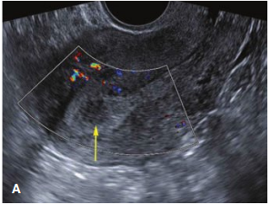
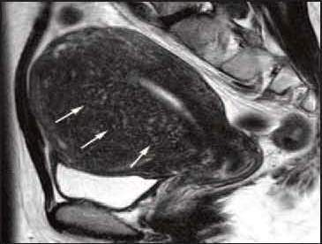
Siêu âm Doppler ngã AD (TV-CDS), MRI
TV-CDS : giúp đánh giá và phân biệt polyps lòng TC và UXTC dưới niêm, ngoài ra cũng lợi ích trong 1 số trường hợp khó nhận định khác.
MRI
Hiếm khi cần dùng ở các BN AUB, có ích trong đánh giá u tuyến Yên tiết Prolactin
Có ích khi cần tạo lập bản đồ cho phẩu thuật đa UXTC hoặc trước thuyên tắc mạch, hoặc đánh giá dị dạng sinh dục khi TVS không khảo sát đầy đủ.

Slide 44
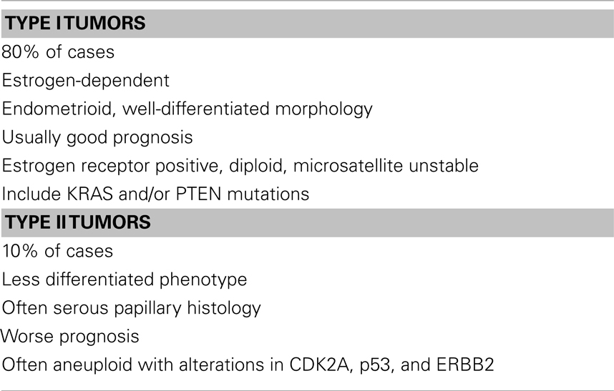
ACOG 2018
TVS : sơ cấp, đ/giá ban đầu Cut-off 4mm : NPV >99%
NMTC mỏng <3mm : ko loại trừ khả năng bệnh lý ( lớn tuổi, sau MK, AUB tái lại hoặc kéo dài ) nên sinh thiết do
Type 2 K NMTC
Uterine papillary serous carcinoma
Mucinous endometrial carcinomas
clear cell endometrial carcinomas
XH lặp lại và XH kéo dài → Nếu ST mù không thấy →Nên Nội soi và ST dù có NM mỏng
Notes:
Serous thanh dịch
Mucinous nhầy
Clear cell : TB trong
- Sinh thiết mù ko thấy Tăng sinh NMTC - Ấc tính / st mù → Nội soi sinh thiết

Slide 45
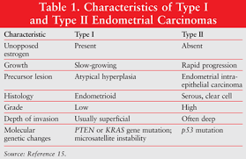
Notes:
Type 1 : chiếm đa số BN,E ko đối kháng P, biến đổi NM TC, Đbiến PTEN or KRAS
Type 2 : nữ lớn tuổi hơn, NM thường teo, ko phát triển từ Tăng sinh NMTC và ko nhạy cảm hormone. có bến thể ung thư thanh dịch, ung thư tb sáng hoặc hỗn hợp, thường có ĐB p53
(3) Goldberg H, Miller RC, Abdah-Bortnyak R, Steiner M, Yildiz F, Meirovitz A, Villà S, Poortmans PM, Azria D, Zidan J, Ozsahin M, Abacioglu U, Gold DG, Amit A, Lavie O, Atahan IL, Kuten A (February 2008). "Outcome after combined modality treatment for uterine papillary serous carcinoma: a study by the Rare Cancer Network (RCN)". Gynecol. Oncol. 108 (2): 298–305. doi:10.1016/j.ygyno.2007.10.037. PMID 18096209.

Slide 46
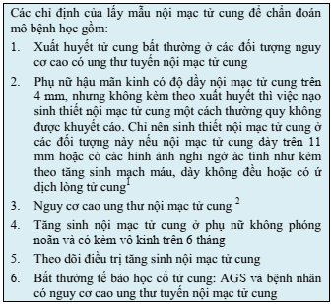
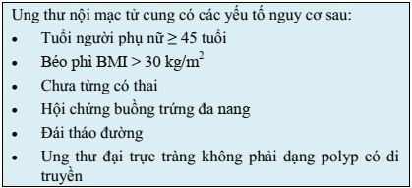
Chỉ định sinh thiết NMTC

Slide 47
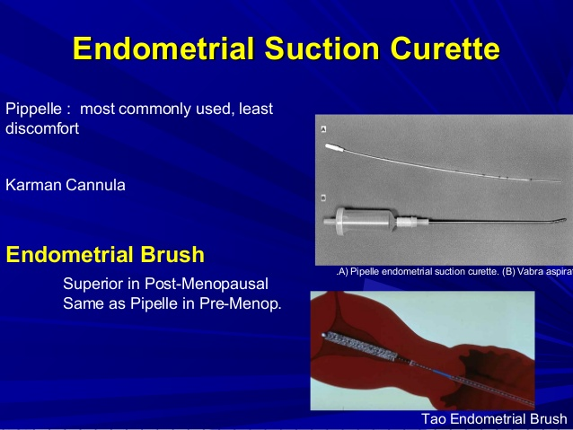
Các PP sinh thiết NMTC
Nạo bằng Pipelle
Hút bằng Karman
Nong và nạo (D&C)
Nạo sinh thiết từng phần
Nội soi buồng tử cung và sinh thiết

Slide 48
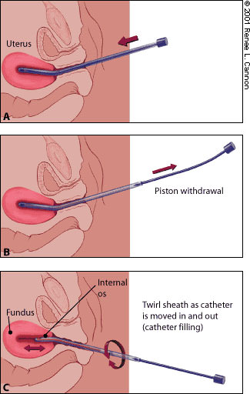
Nạo sinh thiết Pipelle
Lợi ích :
Đơn giản, rẻ tiền, ít gây đau, gây tê hoặc mê
Cầm máu tạm thời
Khó khăn- Nhược điểm
Không đủ mô ( Teo NM )
Không đẩy được catheter vào lòng tử cung 28% ( Smith-Bindman,1998)
Hẹp cổ tử cung và UXCTC lớn dưới niêm →
Tỉ lệ dự đoán ung thư thất bại 0.9%
Notes:
Tỉ lệ d.báo ung thư tbai 0.9% : (+) chẩn đoán, (-) ko loại trừ đươc
→ ST NM bình thường : AUB kéo dài dù đc điều trị, nghi k.năng UT cao → làm tiếp XN khác

Slide 49
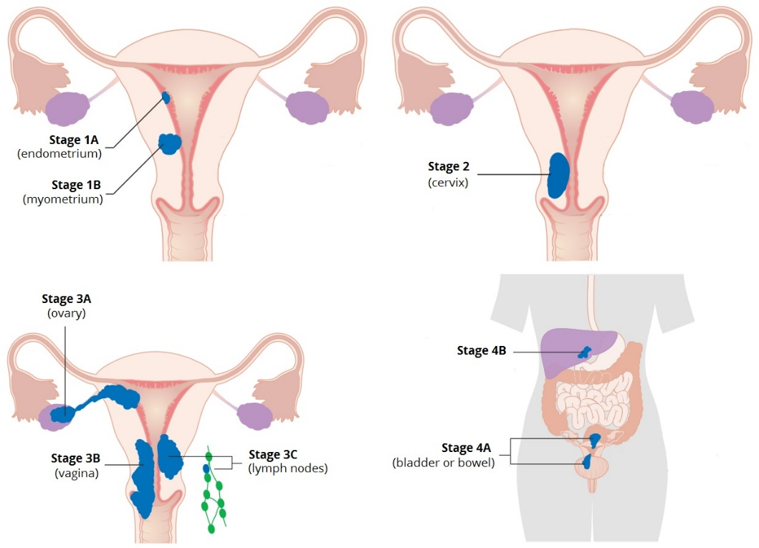
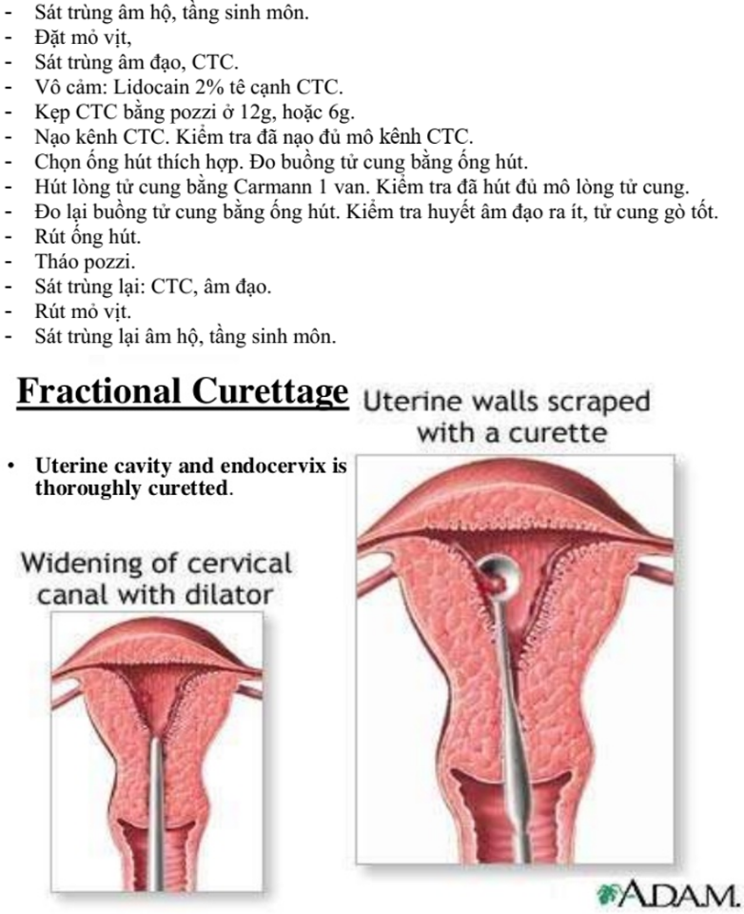
Nạo kênh CTC từng phần
Theo Bethesda 2014 ⁽³⁾
Hiện diện TB NMTC lành tính (BEC) / > 45 tuổi .
Có AUB ?
Có nguy cơ cao Carcinoma NM tử cung ?
Nguy cơ bị UTNMTC cao hơn ở phụ nữ với BEC hơn nhóm còn lại ( 3)
BN BEC có triệu chứng ( AUB trước hoặc sau MK ) nên đánh giá có tăng sinh NMTC hay UTNMTC bất kể tình trạng MK
BN BEC không triệu chứng :
Postmenopause : đánh giá Tăng sinh NMTC và UTNMTC
Premenopause : thực hiệnkhi có nguy cơ cao UTNMTC
https://www.ncbi.nlm.nih.gov/pmc/articles/PMC3702059/
Notes:
Nghiên cứu hồi cứu 400 PN PAP có BEC >= 40 tuổi bao gồm 161 ng hậu MK . Tỉ lệ K NMTC và precursor for K NMTC cao hơn ở người BEC bao gồm cả trước- sau MK. . AUB Hậu MK ( BEC : 16.4 so với 10.9 ) cũng như là ko có AUB/hậu MK ( 7.6% so với O ).
Bethesda 2001 lấy mốc >= 40 t, → Bethesda 2014 : >=45t
Stage I: Cancer that is confined to the uterus.
Stage II: Cancer that has spread to the cervix.
Stage III: Cancer that has spread to the vagina, ovaries, and/or lymph nodes.
Stage IV: Cancer that has spread to the urinary bladder, rectum, or organs located far from the uterus, such as the lungs or bones

Slide 50
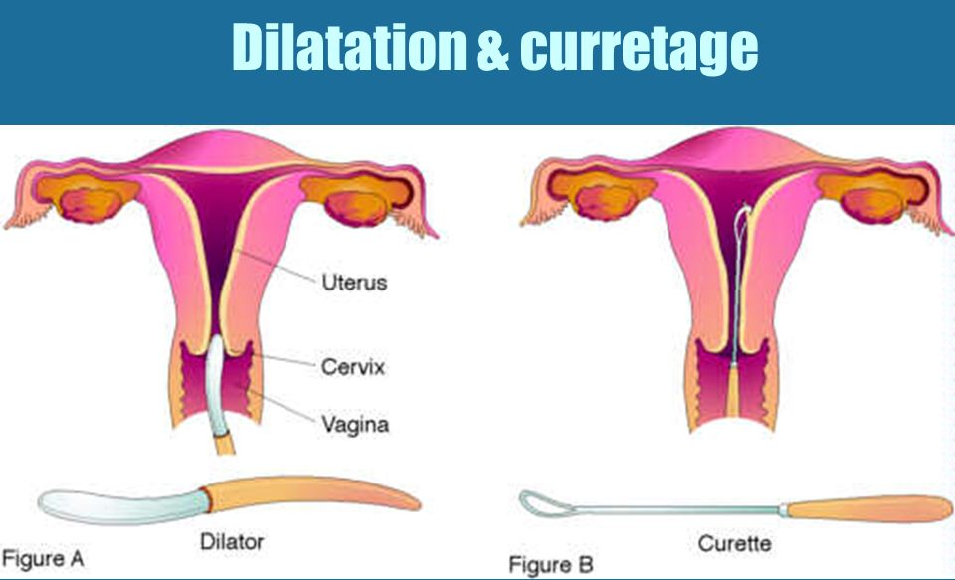
Nong và Nạo (D&C )
Mẫu NMTC tương quan hơn với mẫu mô có được qua mẫu cắt TC (Stovall 1989)
Lấy đủ mô hơn Pipelle

Slide 51
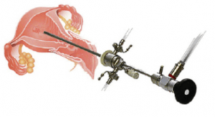
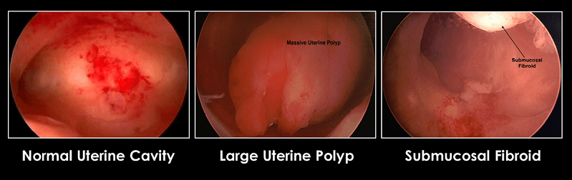
Nội soi buồng tử cung
Lợi ích : phát hiện – điều trị ngay
Hạn chế :
Hẹp cổ tử cung
Đắt tiền , kĩ thuật cao
ACOG 2011 : chấp nhận Nội soi tử cung đánh giá AUB ở BN không có ung thư CTC, Tử cung giai đoạn tiến triển

Slide 52
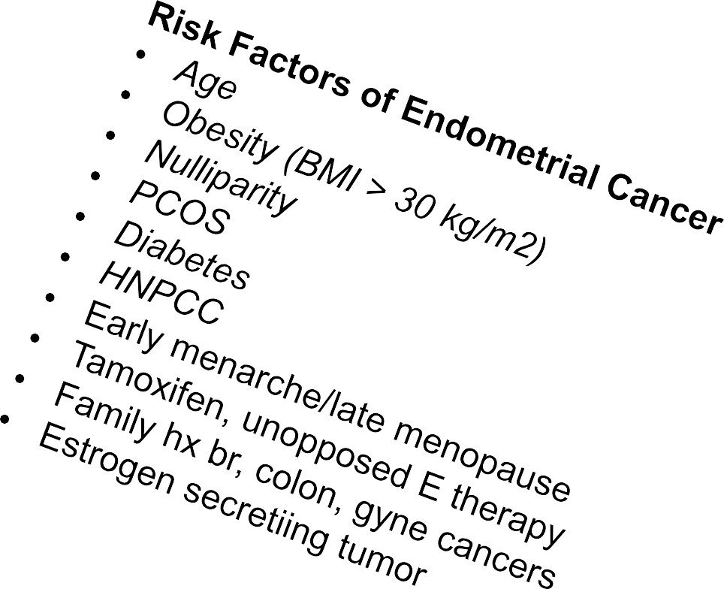
Tăng sinh NMTC - UTNMTC
Tiến triển hoặc xảy ra đồng thời UTNMTC
Kết quả của kích thích E kéo dài không đối kháng P
Bất thường trên sinh thiết

Slide 53
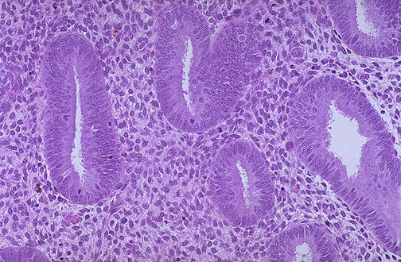
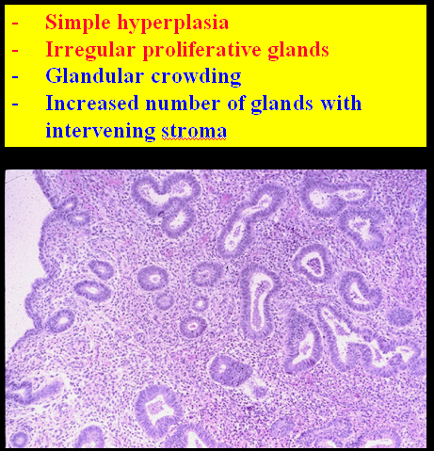
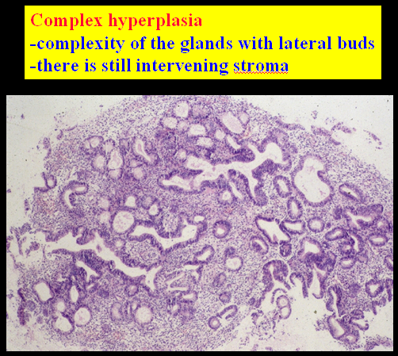
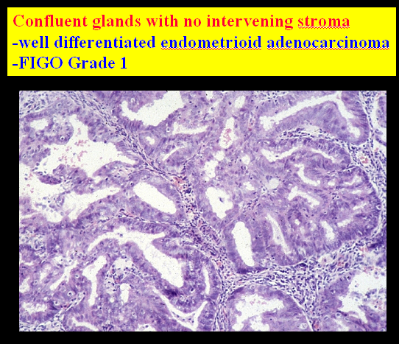
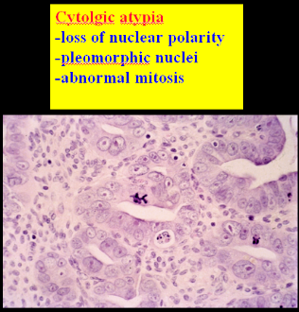
Tăng sinh NMTC - UTNMTC
HISTOLOGY | % RISK OF COEXISTING CA
Đơn giản điển hình | 1
Phức tạp điển hình | 3
Đơn giản không điển hình | 8
Phức tạp không điển hình | 29
Normal proliferative endometrium
Normal endometrium

Slide 54
AUB-E và Nhiễm Chlamydia
Liên quan Nhiễm Chlamydia NMTC và AUB
Xét nghiệm : BN có triệu chứng
Liên quan mẫu từ CTC và vắng mặt Viêm NMTC không rõ ràng
Viêm mạn NMTC , BN nên được phân loại như AUB-E
Toth M, Patton DL, Esquenazi B, Shevchuk M, Thaler H, Divon M. Association between Chlamydia trachomatis and abnormal uterine bleeding. Am J . Reprod Immunol. 2007;57(5):361-6.
Villagrana Zesati JR, Lopez Hurtado M, Flores Salazar VR, de Haro Cruz MJ, Escobedo Guerra MR, Guerra Infante FM. [Persistence of Chlamydia trachomatis in endometrium and peritoneal fluid of infertile patients with negative cervical culture]. Ginecol Obstet Mex. 2013;81(1):23-8.
Notes:
Chlamydia tấn công vào TB trụ, TB tuyến NMTC , thường gây tiết dịch Â.Đ bất thường, nhầy mủ, dễ chảy máu

Slide 55
Guideline FIGO 2018 Tiếp cận AUB
Bước 1: Đánh giá ban đầu
Bước 2: Xác nhận tình trạng rụng trứng
Bước 3: Tầm soát rối loạn đông máu
Bước 4: Đánh giá nội mạc tử cung
Bước 5: Đánh giá cấu trúc buồng tử cung
Bước 6: Đánh giá cơ tử cung

Slide 56
Bước 5: Đánh giá cấu trúc buồng tử cung
AUB – P ; AUB – L
Siêu âm ngả âm đạo: đầu tay
Khó tiếp cận ngả âm đạo : MRI
SIS
Non-OR
Tính sẵn có
Nội soi
Điều trị Polype
Notes:
Siêu âm ngả âm đạo là phương tiện tầm soát phù hợp, và trong hầu hết các trường hợp, có thể đề nghị đầu tay và sớm. Để có hình ảnh lý tưởng, thiết bị siêu âm phải có đủ chất lượng để hiển thị rõ ràng các đặc điểm của nội mạc tử cung và nội mạc tử cung, và người giám định phải có khả năng sử dụng thiết bị và diễn giải hình ảnh được hiển thị.
Thậm chí trong điều kiện lý tưởng, siêu âm qua ngả âm đạo cũng không có nhạy 100% bởi vì những polyp và u xơ nhỏ có thể bị bỏ sót.
Tuy nhiên, nếu có đặc điểm hình ảnh học gợi ý polyp lòng tử cung, nếu có u cơ mà chiếm khoang tử cung, hoặc để tối ưu kết quả, dùng một phương tiện hình ảnh khác có độ nhạy cao hơn là hoặc nội soi buồng tử cung, phụ thuộc vào cơ sở vật chất. Trong nhiều trường hợp, SIS thường có sẵn hơn, đặc biệt khi nội soi phải làm trong phòng mổ.
Tuy nhiên, nếu nội soi buồng tử cung ở phòng khám sẵn có, nội soi sẽ tăng giá trị khi polyp được chẩn đoán vì có thể điều trị *cắt, bóc* luôn.
Trong trường hợp khó tiếp cận ngả âm đạo, trẻ dậy thì hay nữ trẻ, TVUS, SIS và nội soi không làm được. Trong trường hợp đó, MRI có thể có vai trò. Để thay thế, thám sát tử cung dưới gây mê có thể là cách tiếp cận tốt nhất.

Slide 57
Bước 6: Đánh giá cơ tử cung
AUB – L other và AUB – A
Đầu tay: Siêu âm ngả bụng và ngả âm đạo
Đánh giá chi tiết hơn: + MRI
Phân loại các type Leiomyomas
Chẩn đoán phân biệt Adenomyosis và Leiomyoma

Slide 58
PHÂN BIỆT | Polype | Leiomyoma |  | Adenomyosis
 |  | SM | Other
Cơ năng | Rong, cường kinh Hiếm muộn Đau sau giao hợp |  | Cường kinh Chèn ép | Cường Thống Đau
Tử cung | bình thường | To hơn bình thường |  | To, đau (±)
TVUS | cuống/chân | Echo kém, giới hạn rõ |  | Giới hạn không rõ
SIS | bao nhiêu % nhô vào lòng tử cung chân/cuống, hình dạng
Doppler | mạch máu trung tâm | mạch máu xung quanh u |  | Dồi dào, trong lòng u
MRI |  | vùng tín hiệu kém |  | Tăng tín hiệu, ổ xuất huyết, JZ dầy

Slide 59
For the primary leiomyoma categorization, the myometrium is assessed primarily with a combination of TVUS and transabdominal ultrasonography to identify leiomyomas, with any such identified lesion leading to an “L” assignment. For the secondary subclassification, it is necessary to determine the relationship (contact or not) of the endometrium with the leiomyoma by performing some combination of TVUS, contrast sonohysterography, hysteroscopy, and MRI. Should one or more submucous leiomyomas be found (Types 0, 1, 2, or 3) then the woman is stated to have LSM, if only Type 4, 5, 6, 7, and/or 8 are identified, the categorization is Lo
Notes:
FIGO 2018
TVUS + bụng --> có L
2nd phân loại: liên hệ giữa L và NMTC: Sis, Nội soi, Mri
Type 0,1,2,3 => Lsm
Type 4,5,6,7,8,=> Lo

Slide 60
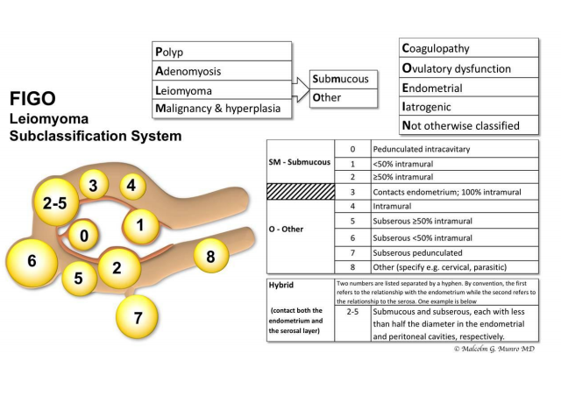

Slide 61
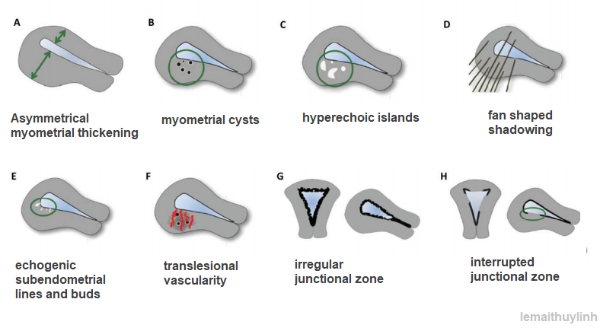
FIGO 2018:
Chẩn đoán Adenomyosis trên Siêu âm 3D
Notes:
Identification and evaluation of the junctional zone may best be accomplished with three-dimensional ultrasonography. For the present at least, the presence of two or more of these criteria are highly associated with a diagnosis of adenomyosis
Có 2 hoặc nhiều hơn trong các tiêu chuẩn này thì nghi AUB – A

Slide 62
Các bước tiếp cận
B1: Hỏi + khám=> loại trừ thai kì, chảy máu không từ tử cung,
AUB - I
B2: AUB - O
B3: Rối loạn đông máu => AUB - C
B4: Nội mạc tử cung => AUB – M, AUB - E
B5: Buồng tử cung => AUB - P ; AUB - LSM
B6: Cơ tử cung: AUB - LO; AUB - A

Slide 63
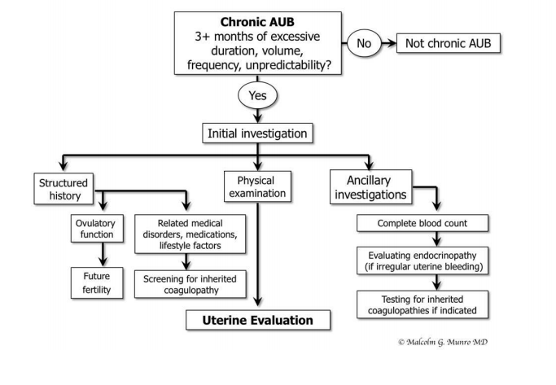
FIGO 2018

Slide 64
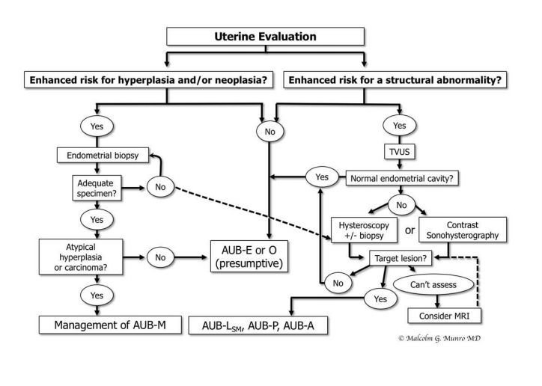
FIGO 2018

Slide 65
Tiếp cận
Không từ TC
Hỏi bệnh sử và khám LS
Điều trị nguyên nhân
Thai
Loại trừ thai
Điều trị nguyên nhân
Xác định kiểu, tính chất xuất huyết
XH nặng, cấp
Liên quan ngừa thai
Nhập viện
Huyết đồ, chức năng đông máu
Truyền máu
Nạo ST
Tìm nguyên nhân
Điều trị nội tiết
Viên sắt
XHTCBT lượng ít
Loại trừ ung thư
Ít, ngắn: giải thích bệnh nhân, theo dõi
Điều trị nội tiết: đợt estrogen ngắn,..
Thay đổi biện pháp ngừa thai
Siêu âm đầu dò ÂĐ

Slide 66
Tiếp cận CLS
Siêu âm đầu dò ÂĐ
Polyp
NXTC dưới niêm
NMTC dày (>/= 7mm)
Adenomyosis
Bình thường
Nội soi
Thuyên tắc ĐMTC
NST
Nội tiết
Ngoại khoa
Nội tiết
Ngoại khoa bảo tồn

Slide 67
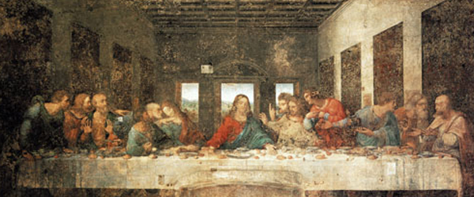
Thanks for listening

Slide 68
References
FIGO classification system (PALM-COEIN) for causes of abnormal uterine bleeding. 2011
The two FIGO systems for normal and abnormal uterine bleeding symptoms and classification of causes of abnormal uterine bleeding in the reproductive years: 2018 revisions
Bài giảng TBL Y6
Slide: Tiếp cận xuất huyết tử cung bất thường – ThS. BS Vương Thị Ngọc Lan.
Yu Sun, MSca , Yuzhu Wang, MScb, et al. Prevalence of abnormal uterine bleeding according to new International Federation of Gynecology and Obstetrics classification in Chinese women of reproductive age. Medicine (Baltimore). 2018 Aug;97(31):e11457
Philipp CS, Faiz A, Dowling NF, et al. Development of a screening tool for identifying women with menorrhagia for hemostatic evaluation. Am J Obstet Gynecol. 2008;198(2):163.e1-163.e8.

Slide 69
https://www.uptodate.com/contents/postmenopausal-uterine-bleeding?search=abnormal%20uterine%20bleeding%20menopause&source=search_result&selectedTitle=1~150&usage_type=default&display_rank=1#H5
https://www.uptodate.com/contents/society-guideline-links-abnormal-uterine-bleeding?topicRef=5421&source=see_link#H3608677014
https://www.ncbi.nlm.nih.gov/pmc/articles/PMC3702059/
https://www.ncbi.nlm.nih.gov/pubmed/30075511

Slide 70
Danh sách Sinh viên | Phân công
Trịnh Thị Thúy An | AUB – C, độ tuổi dậy thì Case lâm sang, vietsub
Hoàng Tiến Đạt | AUB – M, AUB – E AUB / quanh mãn kinh, vietsub
Nguyễn Sơn Hải | Phân loại FIGO
Nguyễn Khải Hoàn | Đại cương
Lương Duy Khải | AUB – O AUB/ sản phụ
Lê Mai Thùy Linh | AUB – P, AUB - A , AUB - L Cập nhật FIGO, vietsub. Dàn bài, ý tưởng, tổng hợp, trình bày, hình ảnh, phân công

